Slide 1
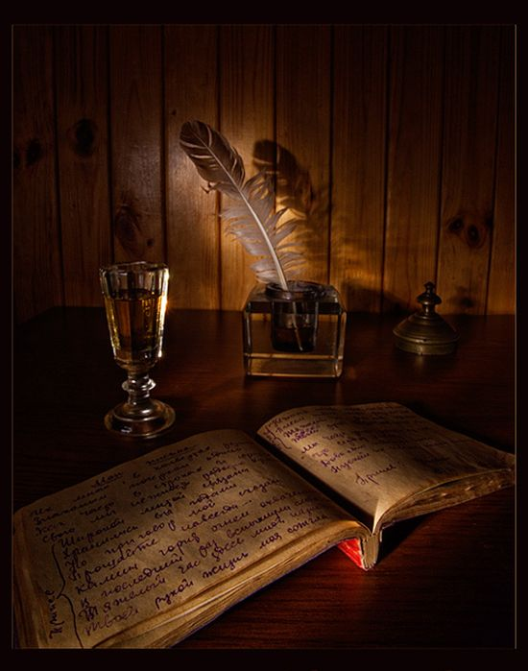
ПРЕЗЕНТАЦІЯ НА ТЕМУ”ТВОРЧІСТЬ АДАМА МІЦКЕВИЧА”
Учениці 9-В класу
Гутянської Діани

Slide 2
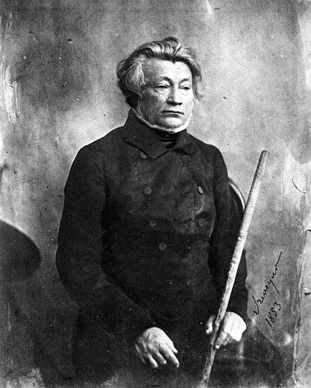
АДАМ МІЦКЕВИЧ

Slide 3
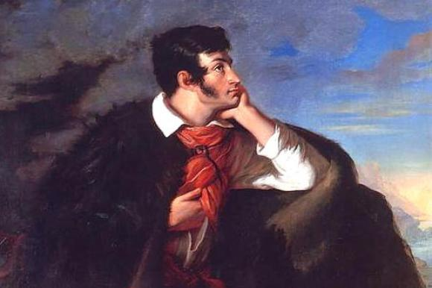
Адам Міцкевич війшов в історію польської і світової літератури, як геніальний поет і великий мислитель. Майбутній поет народився 24 Грудня 1798 року на хуторі Заоссє, біля Новогрудка, в сім’ї адвоката.

Slide 4
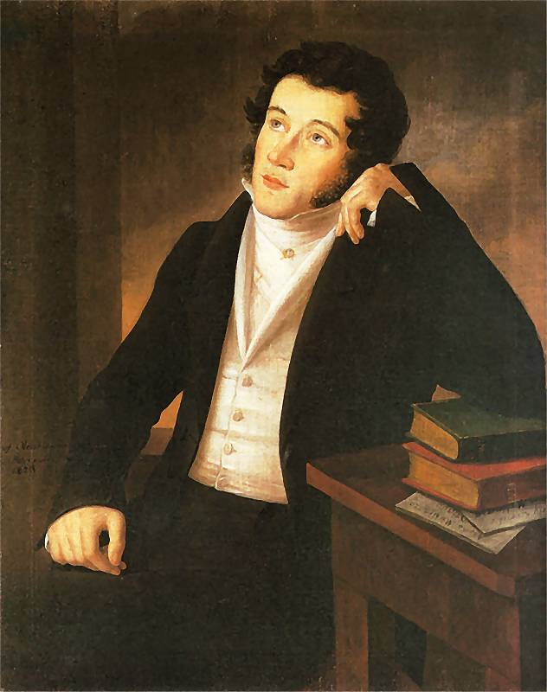
Рано вративши батька, Адам Міцкевич ще з дитинства привчався до самостійного життя. В 1815 році поступає y Вільно, де був зачислений «казеннокоштним» студентом університета. Там за допомогою професорів і вчителів вивчав різні науки, серед яких були найулюбленіші рідна і зарубіжна література, вітчизняна історія і античний світ.

Slide 5
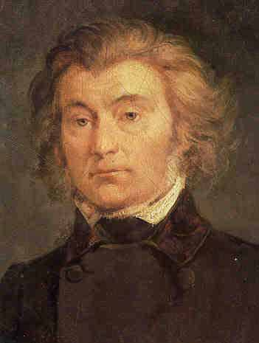
В Москві Адам Міцкевич зайняв посаду чиновника канцелярії генерал-губернатора. Весною 1826 р. поет знайомиться з членами журнала «Московскій телеграф», поетами і письменниками. Самим яскравим було знайомство з видатним російським поетом Олександром Сергійовичем Пушкіним.

Slide 6
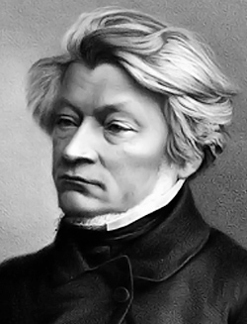
В 1822 і 1823 роках з допомогою близьких друзів Міцкевич в Вільно видає два невеликих томника його «Поезій». За організацію і участь у пітпільних товариствах у 1824 р. був висланий у віддаленні губерні Польщі, а згодом у листопаді прибув до Петербургу, звідки потрапив у Одесу де працював учителем в Ришельєвському ліцеї.

Slide 7
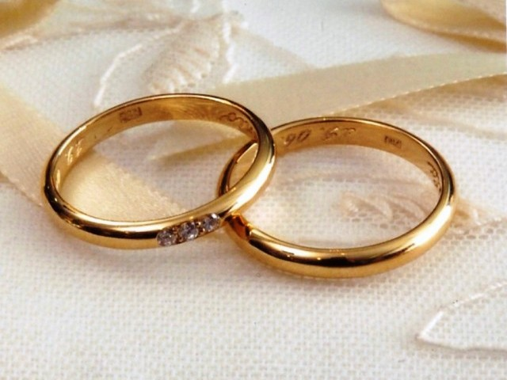
Незважаючи на привабливу зовнішність і витонченість манер Міцкевича, його особисте життя не складалося. Близько 1818 р. він закохався в дівчину з багатої шляхетської родини Маріанну (Марилю) Верещак, але вона вийшла за іншого. У 1830 р. Міцкевич мало не одружився з донькою знаменитого американського письменника Фенімора Купера. Переживши ще кілька закоханостей, лише в 36 років Міцкевич одружився з донькою співачки Марії Шимановської — Целіною. Але повного щастя і спокою не знайде він і в подружньому житті, через важку хворобу дружини, яку лікарі пов'язували з психічними відхиленнями. Із шести дітей Міцкевича вижили лише четверо, свою ж першу доньку Міцкевич назвав Марилею — на честь Марилі Верещак, світлі почуття до якої зберіг на все життя.

Slide 8
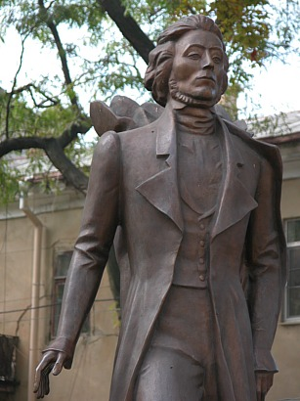
.
В Україні він залишався понад дев’ять місяців, постійно цікавлячись суспільним і культурним життям, фольклором та історією. Тут було написано більшість його сонетів, в тому числі «Кримських», балада «Воєвода», «Дозор». У 1825 р. при переїзді на роботу у Москву, у Харкові познайомився з відомим письменником Петром Гулаком-Артемовським, за рахунок чого вийшла балада «Пані Твардовська»на українській мові.

Slide 9
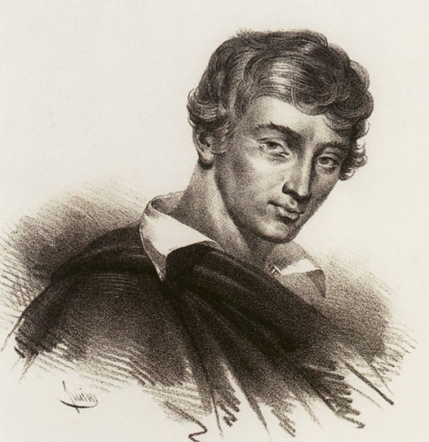
Творчість геніального поета відома в Україні ще з 20-30-х років минулого століття завдяки перекладам і переспівам Петра Гулака-Артемовського, Л. Боровиковського, О. Шпигоцького. Поезією Адама Міцкевича захоплювався Тарас Григорович Шевченко. Згодом його твори переклали Іван Франко, Леся Українка, Максим Рильський, М. Бажан, Андрій Малишко та Іван Драч.

Slide 10
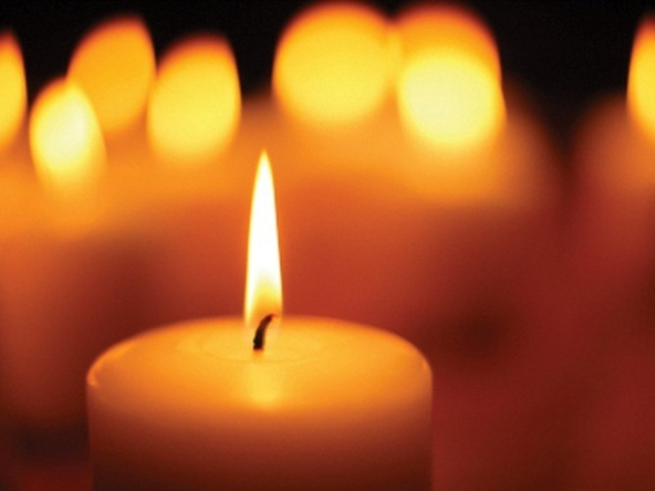
Під час Кримської війни 1853-56 років Міцкевич вирушив з політичною місією до Константинополя, де помер від холери (похований у Парижі, прах був перенесений до Кракова в 1890 році).

Slide 11
